Slide 1
منظمة التعاون الإسلامي و الأجهزة التابعة لها
١-الدعوة لإنشاء منظمة تجمع الدول الاسلامية
أ.انفال القلاف

Slide 3
مؤتمر القمة العربية الثالث عام ١٩٦٥
اقترح شخص ان يتم انشاء تجمع او منظمة تهتم بالدول الاسلامية جميعها و لا تقتصر الجهود على الدول العربية

Slide 4
باستخدام استيراتيجية لقاء الاحرف استنتجي اسم الملك الذي اقترح تجمع يضم الدول الاسلامية

Slide 5
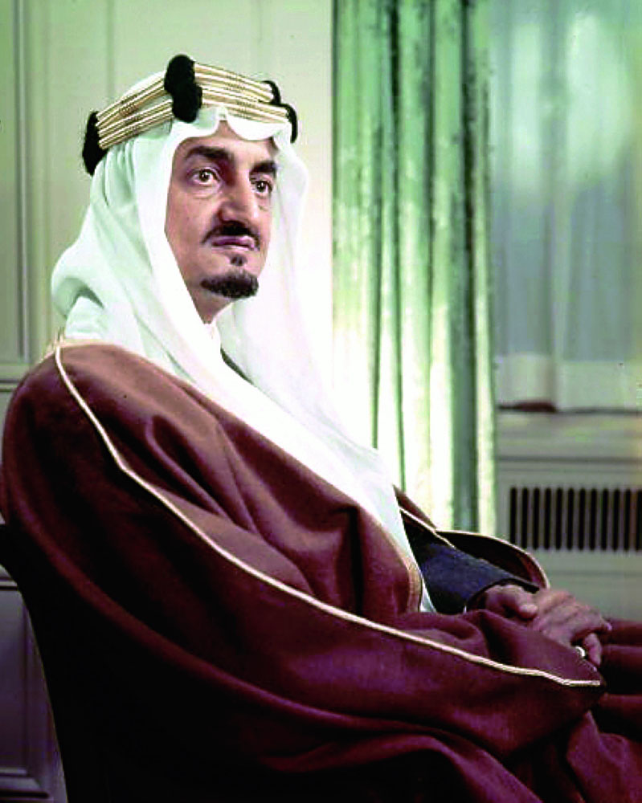
شريط البداية | ٥ | ٦ | ٧ | ٨
١ | ف | ع | ك | ص
٢ | ش | ا | ة | ل
٣ | ع | ص | ي | ز
٤ | د | ل | ظ | ب
١ - ٥ | ٣ - ٧ | ١ - ٨ | ٢ - ٨
٣ - ٥ | ٤ - ٨ | ٤ - ٥ | ؜٢- ٦ | ٢ - ٨ | ١ - ٦ | ٣- ٨ | ٣ - ٧ | ٣ - ٨
عبدالعزيز
فيصل
الملك ........................ بن ...........................

Slide 6
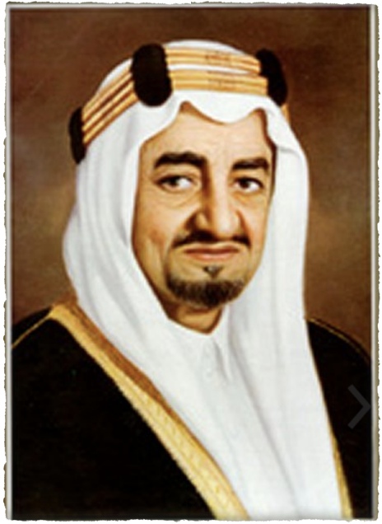

Slide 7
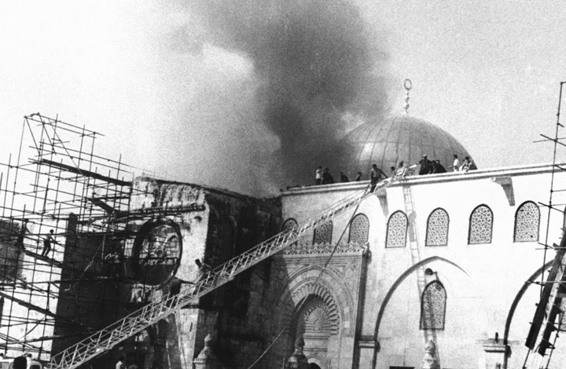

Slide 9
رتبي الجمل التالية لتستنتج مفهوم الدولة الاسلامية
ويحكمها حاكم مسلم
يكون فيها نسبة المسلمين 50 %
هي الدولة التي
أو أكثر من نسبة

Slide 11
منظمة التعاون الاسلامي هي منظمة تضم في عضويتها ٥٧ دولة اسلامية مستقله
منظمة التعاون الاسلامي تسمى سابقا منظمة المؤتمر الإسلامي و تم تغيير مسماها الى المسمى الحالي عام 2011

Slide 13
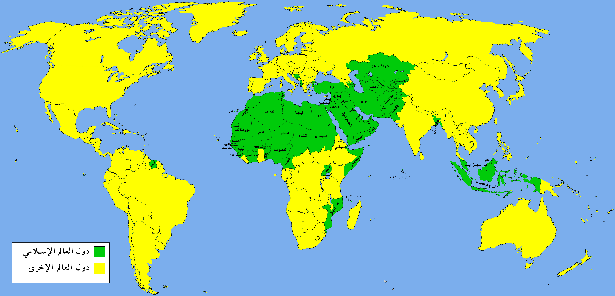
كازاخستان
السنغال
ألبانيا
سورينام
اوروبا
اسيا
افريقيا
أمريكا
الجنوبية

Slide 15
موقع منظمة التعاون الاسلامي
القاهرة
ابوظبي
جدة
الدوحة
الكويت

Slide 17
أهداف منظمة التعاون الاسلامي
2 6 = | 5 9= | 9 10 =
الجانب السياسي : تعزيز التضامن بين الدول الأعضاء دعم القضية الفلسطينية | الجانب الاقتصادي : تعزيز التعاون الاقتصادي بين الأعضاء بذل الجهود لتحقيق التنمية البشرية تقديم الدعم المادي للدول النامية و الفقيرة | الجانب الثقافي و الاجتماعي : الرقي بالعلوم و التكنولوجيا و تطويرها و التعاون الثقافي بين الدول الأعضاء و محاربة العادات الدخيلة

Slide 19
مبادئ منظمة التعاون الاسلامي
المساواة بين الدول الاعضاء
تسوية النزاعات بالطرق السلمية بين الدول الأعضاء
دعم واحترام حق تقرير المصير

